Slide 1






Filiale du Groupe Acrobates Solutions
Une formation sur mesure pour maîtriser les gestes qui sauvent
Formation pratique avec habilitation technique
NOUS CONTACTER :
4 rue du Caire Tunis Tel/ 71 258 108 fax 71 259 346 e-mail : gamestream@planet.tn
Acrobates / Acrobates solutions / www.acrobatesolutions .com

Slide 2





Choisir
Contrôle gratuit des équipements de protection individuelle (EPI) des participants, utilisés pendant la formation
Un référent de formation pour des travaux à risque élevé
Formations effectuées selon les normes européennes les plus récentes
Assurance responsabilité civile incluse durant la formation
Engagement de garantie et suivi de la formation pendant 3 ans
Formation validée et reconnue au niveau international

Slide 3


























Quelques Références

Slide 4



Slide 5

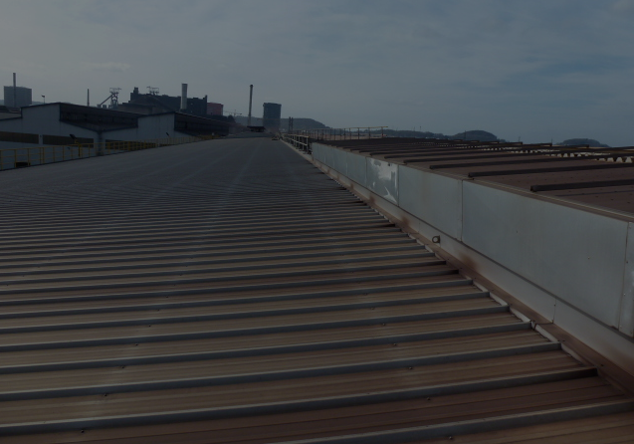
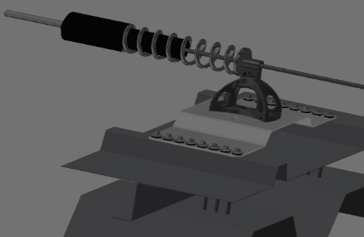
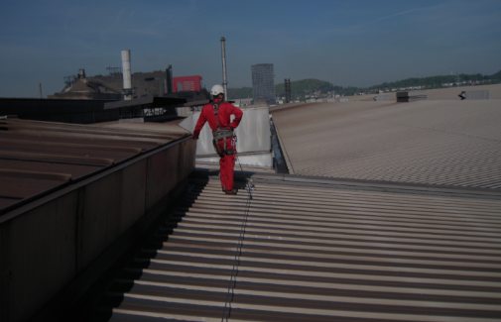
Planification de l’action
Test d'évaluation de niveau
Réajustement du programme après le test d'évaluation
Déroulement du processus de formation
Mises en situation pratiques sur chantiers choisis conjointement par les animateurs et les participants
Présentation en salle avec supports graphiques, vidéos et animations interactivesProjet & quotation
Évaluation des compétences à la fin de la formation

Slide 6
Les domaines de formation
Les travaux en hauteur : incluant l'ensemble des activités industrielles et de services
Risques associés à l'interaction homme-machine : bruit, risques mécaniques, gestes, postures et manutention
Les accès difficiles : englobant les espaces confinés et les sites à risques importants
Risques liés aux substances chimiques et prévention des contaminations
Habilitations techniques réglementaires : électricités, CACES, etc
Campagnes de sensibilisation SST et organisation d'événements de sécurité
Prévention, gestion et organisation dans le milieu professionnel
Gestion et suivi des dossiers de ristourne TFP et Bonus-Malus à la CNAM

Slide 7

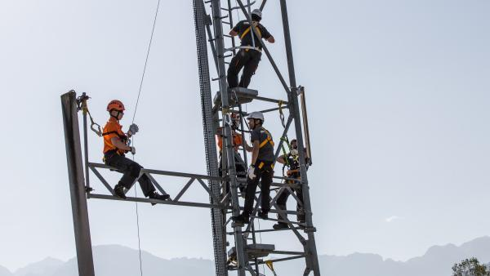
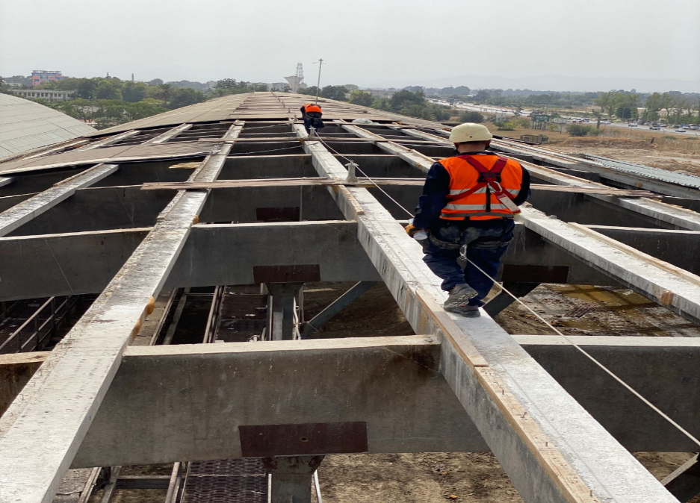
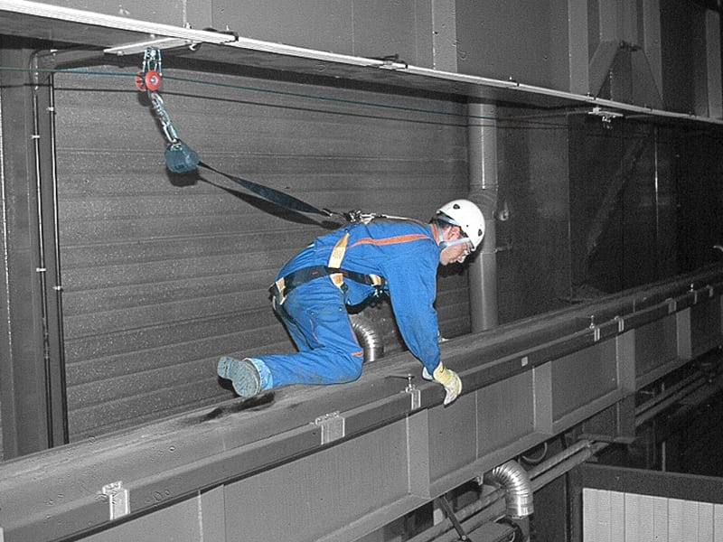

Slide 8

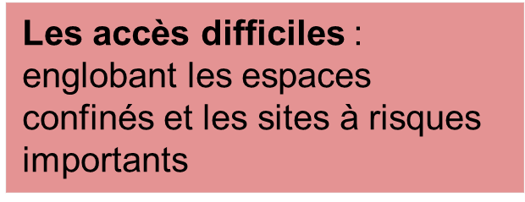

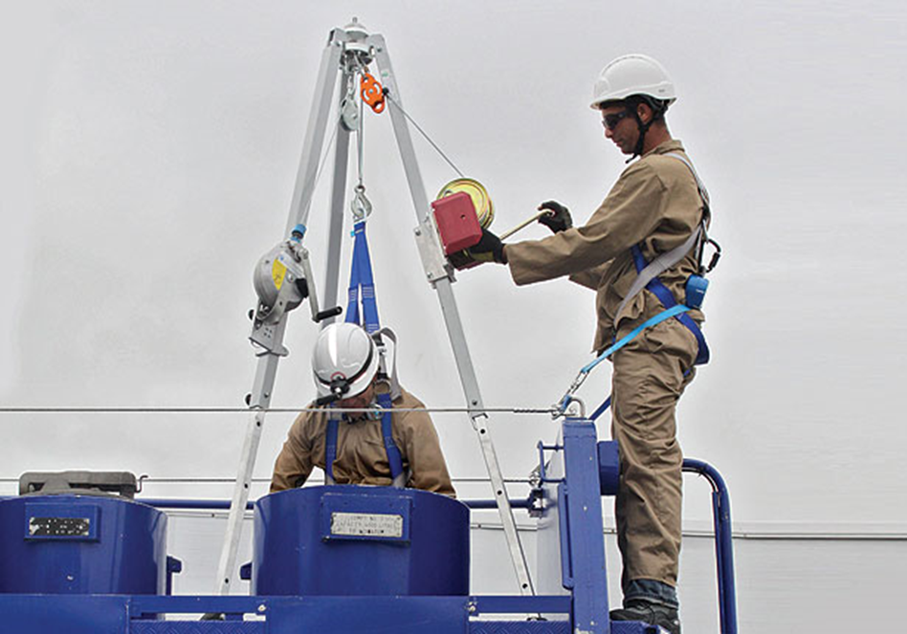
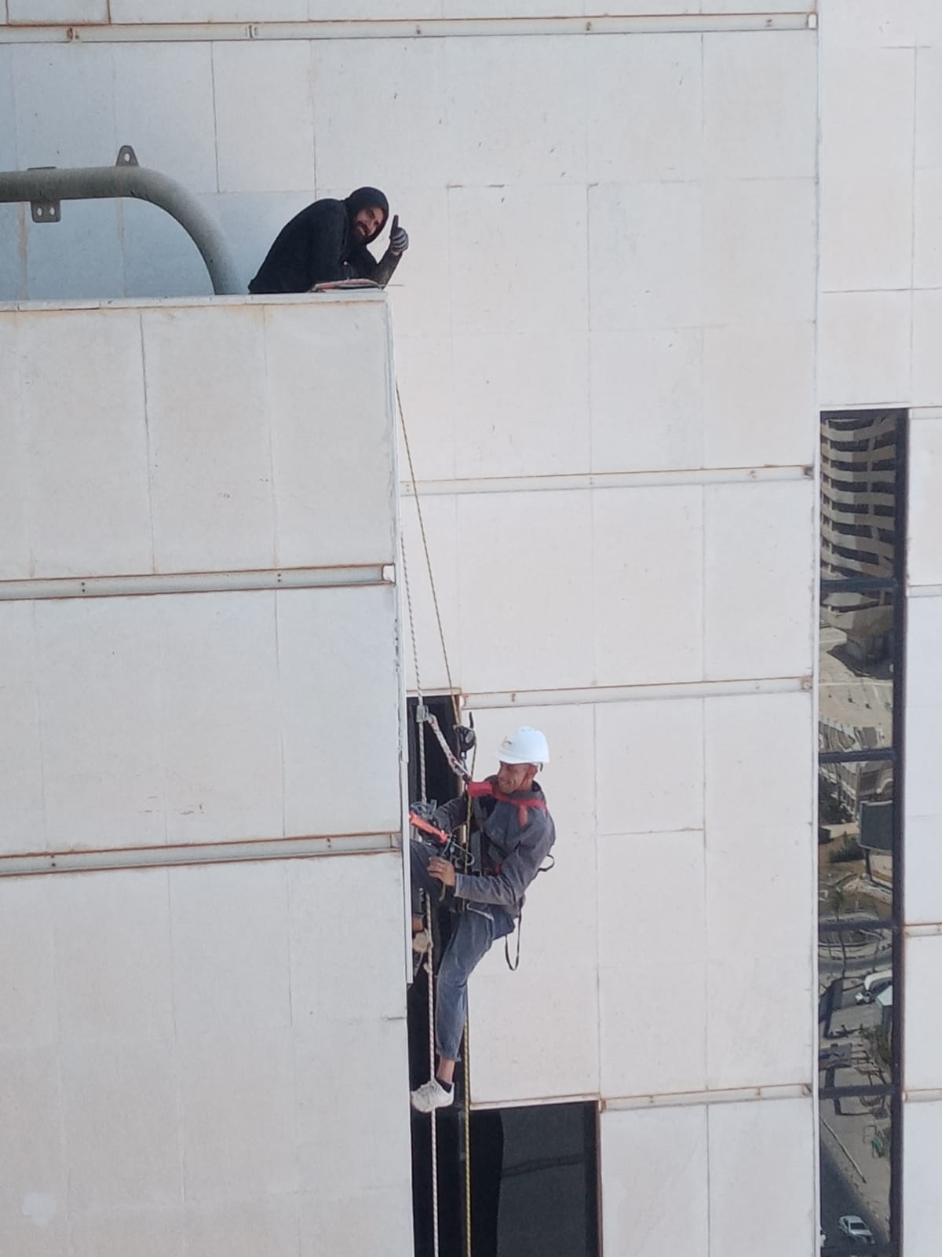
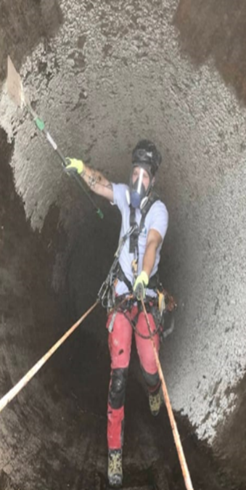

Slide 9
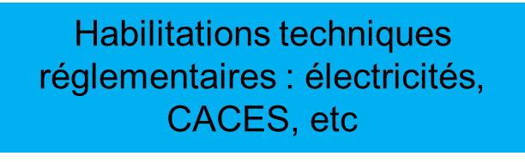
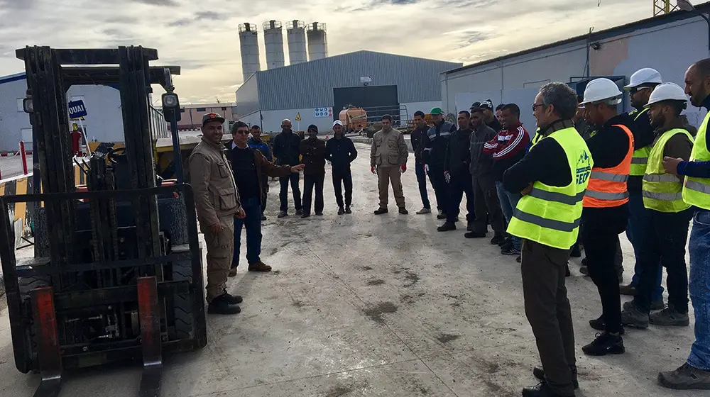

Slide 10
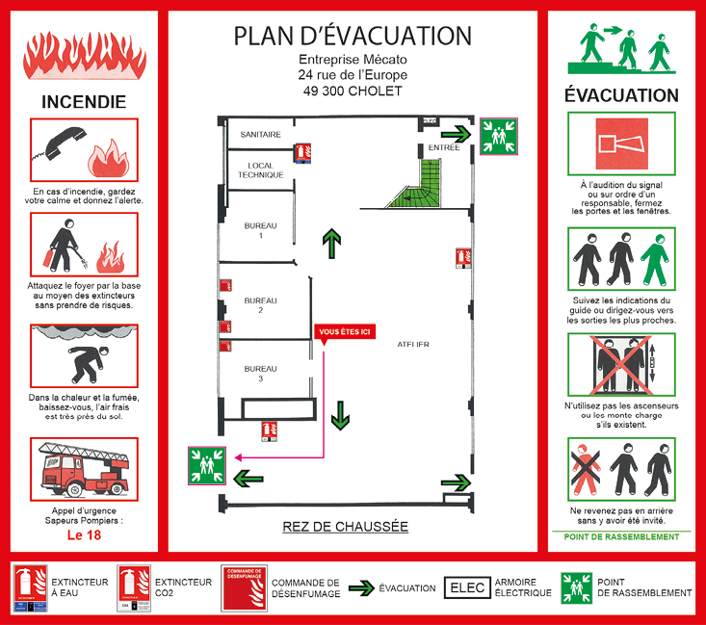

Prévention, gestion et organisation dans le milieu professionnel

Slide 11

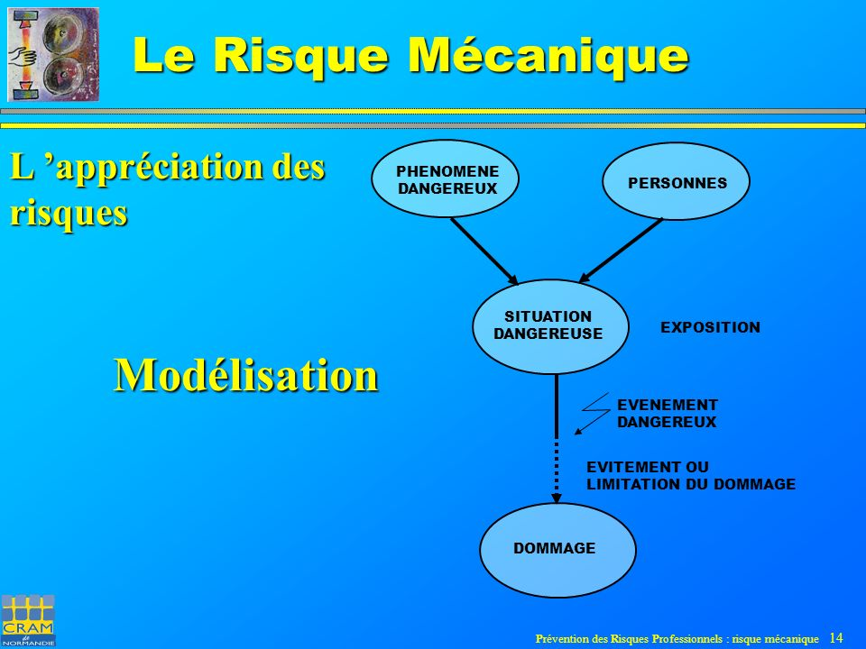
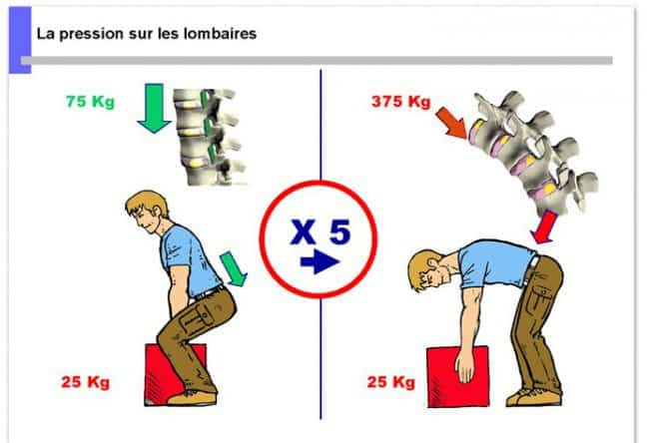
Risques associés à l'interaction homme-machine : bruit, risques mécaniques, gestes, postures et manutention

Slide 12

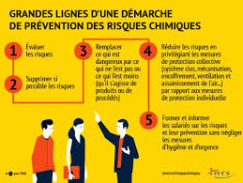
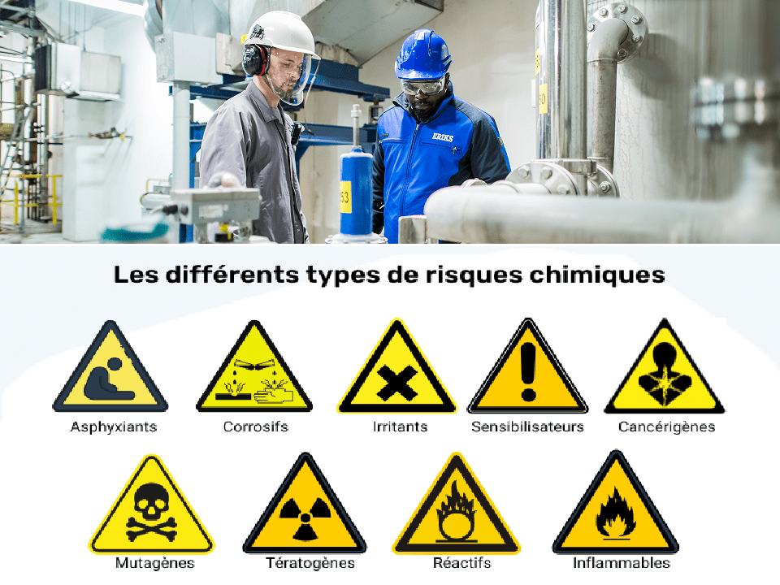

Slide 13


Campagnes de sensibilisation SST et organisation d'événements de sécurité

Slide 14

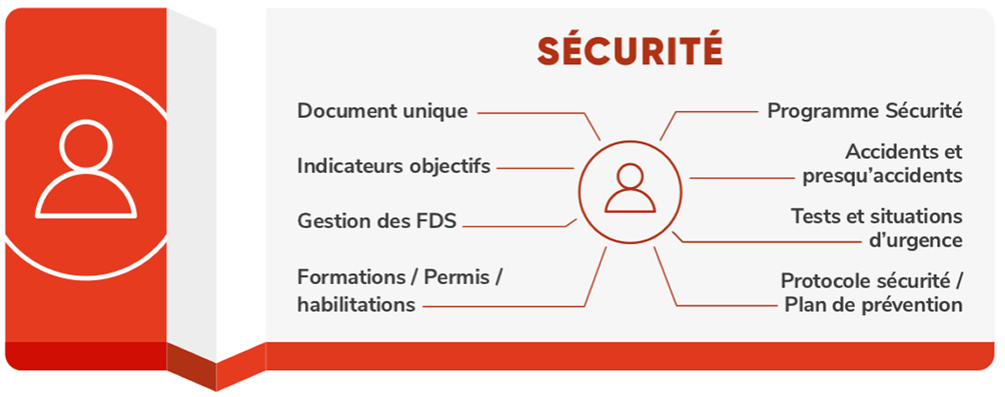
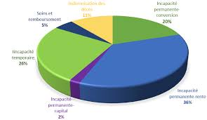

Slide 15

Formateur
Participants
Responsable HSE
Responsable Maintenance
DRH
CONCLUSION POSITIVE DE L’ACTION
Evaluation à la fin de la formation
Une fois Formation terminée, le responsible RH avec le responsable HSE réalise une évaluation interne pour approuver les nouvelles compétences
Données techniques
Rapport avec photos
Correspondance écrite

Slide 16
Certification
Tous les participants à l’action de formation ayant réussi les tests d’évaluation et validé les exercices pratiques recevront une attestation avec tampon sec ainsi qu’un badge, à présenter en cas de besoin

